Slide 1
Virtualizáció, mint projekt
Sneé Péter Somogyi Csaba
peter.snee@mail.datanet.hu csaba.somogyi@microsoft.com

Slide 2




A jelenlegi környezet
Licence | Standard | Enterprise
Windows Server | 6 | 2
Exchange Server | 1 | -
SQL Server | - | 2
LOB alkalmazás | 1 | -

Slide 3
Kérdések a virtualizációról
Tudom-e csökkenteni a fizikai kiszolgálóim számát és javítani kihasználtságukat?
Tudok-e takarékoskodni a szükséges licencekkel?
Szeretnék javítani a rendelkezésre álláson, megoldható ez kiugró költségek nélkül?
Szükség lenne egy egységes rendszerfelügyeleti megoldásra, van ilyen?
Hosszútávon tartok az energiaköltségek emelkedésétől, tudok-e már most takarékoskodni?
…és mennyibe fog ez kerülni?

Slide 4





Egy jó folyamat megválaszolja a kérdéseket
Milyen alkalmazásaink vannak?
Milyen erőforrások szükségesek?
Alkalmazások mentése
Alkalmazások elvárt rendelkezésre állása
Összegzés és döntés
Szerverek kiválasztása
Virtuális és fizikai gépek összerendelése
Hosztok mentési módja
Magas rendelkezésre állás tervezése
Storage tervezése
Hálózat tervezése
Végső ellenőrzés
START
Milyen kiterjedésben virtualizáljunk?
Beruházási döntés
Implementáció

Slide 5
A tervezés előfeltétele: a követelmények tisztázása
1. Milyen kiterjedésben virtualizáljunk?
2. Milyen üzleti alkalmazásaink vannak?
3. Milyen erőforrások szükségesek az alkalmazások futtatásához?
4. Mi az alkalmazások mentési rendje?
5. Vannak-e magas rendelkezésre állási megoldások/elvárások?
6. Összesítés és döntés

Slide 6
1. A virtualizáció kiterjedése
Térbeli …
  Telephelyek, részegységek virtualizálása
  Tesztkörnyezetek virtualizálása
  Teljes számítóközpont virtualizálása
…és időbeli megközelítések
  Virtualizációs útiterv kidolgozása, összhangban pl. a tervezett hardvercserékkel
1

Slide 7
2. Milyen alkalmazásaink vannak?
Nézőpontok:
  Az infrastruktúra oldaláról
  Az üzlet oldaláról
  Fontos, hogy ne eshessen semmi a „két szék közé”
Készítsünk szolgáltatás katalógust!
  (és tartsuk naprakészen!)
2

Slide 8
2. Milyen alkalmazásaink vannak?
CRM alkalmazás
E-mail rendszer
Active Directory
DNS
Adatbázisok
Webkiszolgáló
Üzleti szint
Szerveralkalmazási szint
Alap szoftver infrastruktúra
Hálózat
Fizikai infrastruktúra
Monitoring
HW monitoring
2

Slide 9




MAP Toolkit
Mit érdemes virtualizálni?
demó

Slide 10
3. Erőforrás igények és tervezés
Mérjük meg az aktuális erőforrás felhasználást! (CPU, memória, diszk I/O, diszk kapacitás, hálózati forgalom stb.)
Becsüljük meg a várható változást 1 – 3 – 5 éves időszakra! (adatnövekedés, verziókövetés erőforrás igénye)
Ellenőrizzük a gyártó támogatását virtualizáció esetén!
3
Notes:
MAPS-ból screenshot (SCVMM virt. Candidate)

Slide 11
4. Alkalmazások mentési rendje
Az alkalmazás viselkedése és erőforrás használati modellje meghatározhatja a mentési módszert
  Pl. adatintenzív, tranzakciós alkalmazást gyakrabban kell menteni
A virtuális környezet erőforrásait az alkalmazás és a mentési modell együttesen is befolyásolhatja
4

Slide 12
5. Alkalmazások rendelkezésre állása
Mekkora az alkalmazás jelenlegi rendelkezésre állása?
Szükséges-e ezen változtatni?
Maga az alkalmazás támogat-e magas rendelkezésre állást vagy más módra van szükség?
5

Slide 13


Készítsük elő a döntést!
Kiszolgáló | CPU terhelés | Memória | Diszk kapacitás | Storage? | Fürtözött? | Kell fürtözni? | Statikus adat
Tartományvezérlő 1 | 6% | 512 MB | 73 GB | Nem | Nem | Nem | 75%
Tartományvezérlő 2 | 6% | 1024 MB | 146 GB | Nem | Nem | Nem | 70%
Fájlszerver | 12% | 2048 MB | 438 GB | Nem | Nem | Nem | 65%
Levelező szerver | 15% | 2048 MB | 438 GB | Nem | Nem | Igen | 35%
Adatbázis szerver 1 | 29% | 2048 MB | 73 + 146 GB | Igen | Igen | Igen | 35%
Adatbázis szerver 2 | 1% | 2048 MB | 73 GB | Igen | Igen | Igen | N/A
Web szerver | 12% | 1024 MB | 73 GB | Nem | Nem | Nem | 60%
Alkalmazás szerver | 15% | 2048 MB | 146 GB | nem | nem | Igen | 60%
+ csatoljuk a növekedési tervet és a MAP Toolkit riportját.

Slide 14
Kihívások
Az IT költségvetés csökkenése
Nagyobb rendelkezésre állási igények
Régi alkalmazások migrációjának kényszere
Energiaárak növekedése, a környezet-tudatosság térnyerése

Slide 15
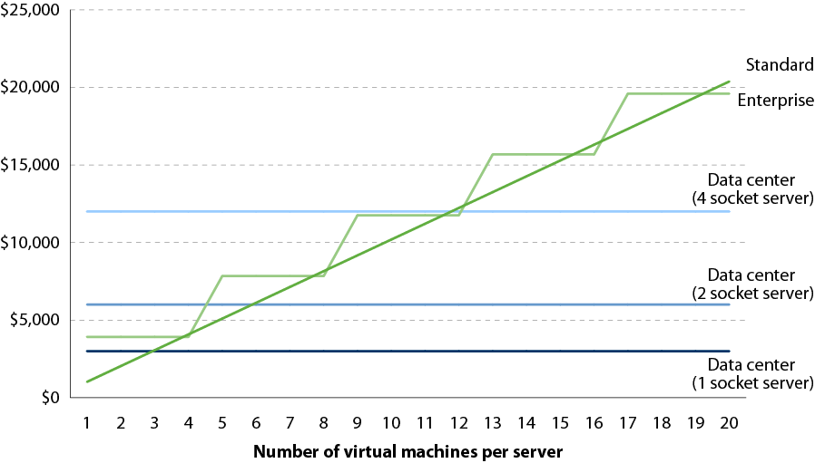
Licencelés
Forrás: Forrester
Standard: 1+1, Enterprise: 1+4, Datacenter: 1+korlátlan

Slide 16
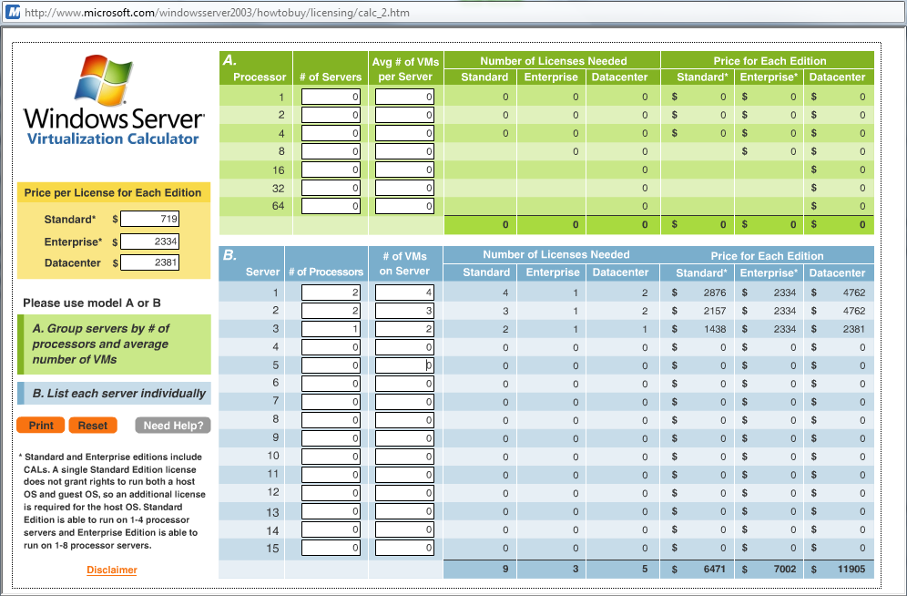
Licencköltségek
Licencköltség most | $ 8982
Licenköltség virtualizációval | $ 6106
http://www.microsoft.com/windowsserver2003/howtobuy/licensing/calculator.mspx

Slide 17
Energia, hardver és karbantartás
Energia költség (~ 300 eFt / server)
Kieső szerverek értékesítése
Éves hardver karbantartási költség csökken

Slide 18





Infrastruktúra-optimalizáció
Alap
Szabványos
Racionalizált
Dinamikus
TCO
csökkentés
Rendelkezés-re állás növelés
Dinamikus
informatika
Gyors szerver beállítás/ konszolidáció
Teljesítmény- és helyigény csökkentés
Inkompatibilitások kiküszöbölése
Megtérülés: akár 6 hónapon belül
Mentés és visszaállítás egyszerűsítése
Üzletmenet folytonosság modellbe építése
Gyors migráció
A fizikai infrastruktúra transzformációja logikai rendszerré
A felügyelet policy alapúvá válik, ezzel megnyílik az út az önmenedzselő rendszerek felé

Slide 19
További pozitív hatások
Teljesen valósághű oktatási környezetet lehet kialakítani
A tesztkörnyezetek izolálhatók
Gyors helyreállítás lehetősége hibák vagy biztonsági incidensek után
A hibák veszélytelenül reprodukálhatóak és kiváltó okuk keresése elválasztható az éles rendszertől
A fizikai helyfoglalás általában 15:1 arányig csökkenthető

Slide 20






Value: Server Virtualization Solution Microsoft - VMware
Costs for 10 Hosts
(physical servers)
VMware Total Cost: $115,568
(w/2 yr support)
Application Mgmt
In System Center Management Suite
Not available from VMware
Physical Mgmt
In System Center Management Suite
Not available from VMware
Multi Hypervisor Mgmt
In System Center Management Suite
Not available from VMware
VirtualCenter: $7,318
Backup
In System Center Management Suite
In VI Enterprise
Virtual Infrastructure Enterprise: $84,250
Microsoft Total Cost: $38,619
(w/2 yr support)
Resource Allocation
In System Center Management Suite
In VI Enterprise
Virtual Management
In System Center Management Suite
In VirtualCenter & VI Enterprise
High Availability
In Windows Server 2008
In VI Enterprise
System Center: $14,619
In Windows Server 2008
In VI Enterprise
Windows Server Enterprise
$24,000
Windows Server Enterprise
$24,000
Hypervisor
Operating System
Windows Server 2008 Enterprise
Windows Server 2008 Enterprise
Microsoft
VMware
Source: Published pricing on vendor websites, Q1 2008

Slide 21
Kompetitív elemzés
A VMware jelenleg abszolút piacvezető, de…
A Microsoft gyors térnyerésben van:
  Átfogóbb menedzsment eszközöket kínál:
    fizikai és virtuális eszközökre
    Microsoft és VMware virtuális gépekre
  Olcsóbb licencek
5
10
20
50
100
5
10
20
50
100

Slide 22
Indulhat a projekt…
Tudom-e csökkenteni a fizikai kiszolgálóim számát és javítani kihasználtságukat?
Tudok-e takarékoskodni a szükséges licencekkel?
Szeretnék javítani a rendelkezésre álláson, megoldható ez kiugró költségek nélkül?
Szükség lenne egy egységes rendszerfelügyeleti megoldásra, van ilyen?
Hosszútávon tartok az energiaköltségek emelkedésétől, tudok-e már most takarékoskodni?
…és mennyibe fog ez kerülni?

Slide 23
A tervezési fázis: a siker itt dől el
7. A szerverek kiválasztása
8. A virtuális és fizikai gépek összerendelése
9. A gazda-gépek mentési módja
10. Magas rendelkezésre állás tervezése
11. A tároló alrendszer tervezése
12. A hálózat tervezése
13. Végső ellenőrzések

Slide 24
7. A szerverek kiválasztása
Penge vs. hagyományos szerver
  Fizikai CPU slot-ok száma / CPU támogatás
      Tudok-e 16/24 processzormagot használni?
  Memória kapacitás
  Diszk konfiguráció
  PCI(-E) bővíthetőség
  Helyigény
  Energia felhasználás
7

Slide 25
8. A virtuális és fizikai gépek összerendelése
Fürtözött (=magas rendelkezésre állású) és szigetszerű gazdagépek
  Gazdagépek számának minimalizálása, a rendelkezésre állás biztosítása mellett
  Tárolóhely optimalizálás (SAN vs. helyi diszkek)
  Erőforrások optimalizálása
    Fizikai-virtuális CPU arány (általában 1:8, de pl. Exchange esetén 1:2!)
    Memória foglalás
    Fürt túlterhelési szabályok
8

Slide 26
Az újrarajzolt fizikai környezet
Licence | Standard | Enterprise
Windows Server | 2 | 2
Windows Storage Server (iSCSI) | 1
Exchange Server | 1 | -
SQL Server | - | 1
LOB alkalmazás | 1 | -
1x2 Core CPU,
4 GB RAM
2x4 Core CPU,
16 GB RAM
2x4 Core CPU,
16 GB RAM
1x4 Core CPU,
8 GB RAM

Slide 27
Vegyük elő újra az alkalmazástérképet!
Alkalmazás | CPU intenzív? | Memória intenzív? | Diszk intenzív? | Hálózat intenzív?
CRM rendszer
E-mail rendszer
Adatbázis
Web szerver
Monitoring
Active Directory
DNS
= Nagyon jellemző
= Jellemző
= Nem jellemző
2

Slide 28

A virtualizációs terv

Slide 29

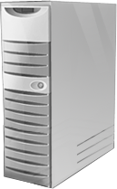

Gépelhelyezés és túlvállalás figyelés
Node failure reserve = 1
VM
elhelyezése
A VM-et nem helyezi el
Túlvállalás?
Túlvállalás?
Össze-omlás
Össze-omlás
Fürtözött gazdagép 1
Fürtözött gazdagép 2
Fürtözött gazdagép 3

Slide 30
Magas rendelkezésre állás - egyszerűen
Fürt-komponensek
Storage
A virtuális gép, mint erőforrás
demó

Slide 31

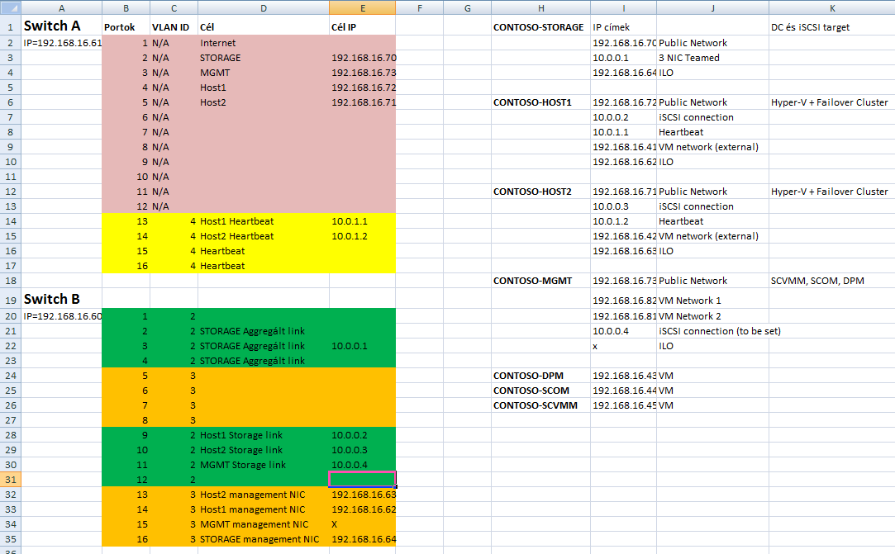
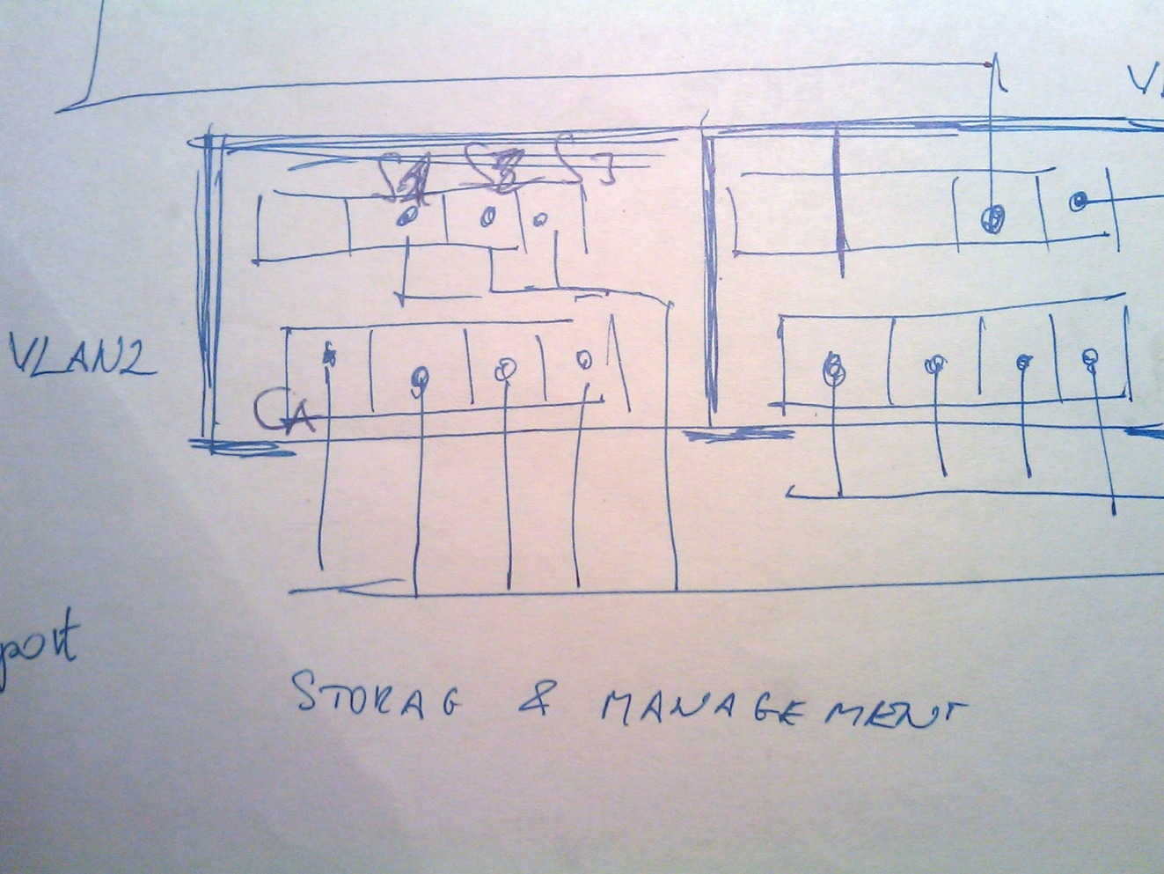
Apropó demókörnyezet
Így kezdődött minden…
… és ez lett belőle
… dolgoztunk rajta egy kicsit…

Slide 32
9. Gazdagépek mentése
A gazdagépek gyors visszaállítható-sága kritikus!
  Mentés vs. újratelepítés
A virtuális gép, mint mentendő objektum
  Windows Backup registry állítással
  DPM 2007 majd SP1-től
Egyedileg mentett virtuális gépek
Ne maradjon „hézag”!
9

Slide 33
10. Magas rendelkezésre állás
A virtualizáció vonzza a magas rendelkezésre állást
  Megvalósítása a Microsoft Clustering-en keresztül Windows Server Enterprise v. Datacenter változat szükséges
A jelenleg elérhető megoldások
  Fürtözési módok
    Hoszt fürtözés – a virtuális gép a fürt erőforrás
    Vendég fürtözés – több virtuális gép, a szolgáltatás fürtözött
    Nincs fürtözés
  Erőforrás átterhelés
    Tervezett leálláskor: Quick migration
    Nem tervezett leálláskor: Failover
10

Slide 34
10. Magas rendelkezésre állás – a jövő
Windows Server 2008 R2-ben – Hyper-V 2.0
  Live migration – leállás nélküli migráció gazdagépek között (SAN)
  Dinamikus memória használat
  Dinamikus fizikai CPU használat
  Rendszerindítás VHD-ról
  Menetközbeni diszk hozzáadás (csak SCSI és passthrough diszkek)
  Fürtözött megosztott diszkrendszer
Várhatóan az új verzió is patch formájában érkezik
10

Slide 35
11. Tároló alrendszer tervezése
Szorosan összefügg a rendelkezésre állással, ezért azzal együtt érdemes tervezni
Magas rendelkezésre állás esetén viszonylag sok erőforrás szükséges:
  LUN a virtuális diszkeknek
  LUN a konfigurációs és állapot fájloknak
Alapértelmezésben 1 LUN = 1 VHD
Az azonos LUN-on lévő virtuális gépek együtt mozognak
  3rd party eszközzel mindkét kötöttség áthidalható
11

Slide 36
11. Tároló alrendszer tervezése
 | VHD a gazdagépen | Passthru disk | iSCSI a vendéghez
DAS (SAS, SATA) | X | X
FC SAN | X | X
iSCSI SAN | X | X | X
SMB | X
 | DAS, SAN vagy SMB a szülőn, IDE-ként a vendégben | DAS, SAN vagy SMB a szülőn, SCSI-ként a vendégben | Nincs a szülőn, iSCSI közvetlenül a vendégben
További szoftver a vendégben | Integration Components (opcionális) | Integration Components | iSCSI initiator
A vendég a lemezt így látja | Virtual HD ATA Device | Msft Virtual Disk SCSI Disk Device | MSFT Virtual HD SCSI Disk Device
Vendég maximális lemez | 2 x 2 = 4 disks | 4 x 64 = 256 disks | Nem Hyper-V limitált
Vendég hot add lemez | Nem | Nem | Igen

Slide 37
11. Tároló alrendszer tervezése
File
Server
SAN
S:
LUN 2
SHARE1
LUN 3
LUN 1
Hyper-V
Szülő
Gyermek
CIFS/SMB/SMBv2
iSCSI
FC vagy iSCSI
FC vagy iSCSI
DAS
Disk1 → X:
X:\V1\V1.VHD
→ VHD1
VHD1 → C:
Disk2
Disk2 → D:
pass-through
LUN 1 → Y:
Y:\V2\V2.VHD
→ VHD2
VHD2 → E:
LUN 2
LUN 2 → F:
pass-through
LUN 3 → G:
\\FS\SHARE1
\\FS\SHARE1
\V3\V3.VHD
→ VHD3
VHD3 → H:

Slide 38
12. Hálózat tervezése
Biztonsági megfontolásból a gazdagépeket érdemes külön VLAN-ra tenni (és korlátozni a hozzáférést)
iSCSI tárolórendszer esetén tervezzünk külön VLAN-t!
  A VLAN ID a fizikai adapterhez kötődik!
Hálózati mentés esetén a mentés forgalmát különítsük el az üzleti forgalomtól!
Különbség az elérhető hálózati adapterek között
  Emulált adapter: Intel 21140, PXE képes, PnP felismeri
  Szintetikus adapter: nem PXE képes, integrációs komponenst igényel, viszont kb. 1000× gyorsabb
12

Slide 39
12. Hálózat tervezése
Belső (Internal)
Szülő
Vendég
Privát (Private)
Alkalmazás
Alk
Vendég
Szülő
Vendég
Alk
Alkalmazás
App
Vendég
Alk
Külső (External)
Szülő
Vendég
Alkalmazás
Alk
Vendég
IP
IP
Alk
- Fizikai hálózati adapter
- Virtuális hálózati adapter
- Virtuális switch
IP
No IP
12

Slide 40
13. Végső ellenőrzések
Minden fizikai és virtuális gép mentése legyen megoldott!
Ne virtualizáljunk speciális fizikai eszközt igénylő gépet!
  USB hardverkulcs, speciális PCI eszköz, fax/ISDN modem stb.
Ellenőrizzük a jogosultságok kiosztását
  Virtuális gép felügyelete nem szükségszerűen igényel rendszergazdai jogokat a gazdagépen
Egységesítsük a monitorozást:
  System Center Virtual Machine Manager 2008
  System Center Operations Manager 2007 SP1
13

Slide 41
Infrastructure Planning & Design
Módszertani segédlet
demó

Slide 42



